Slide 1
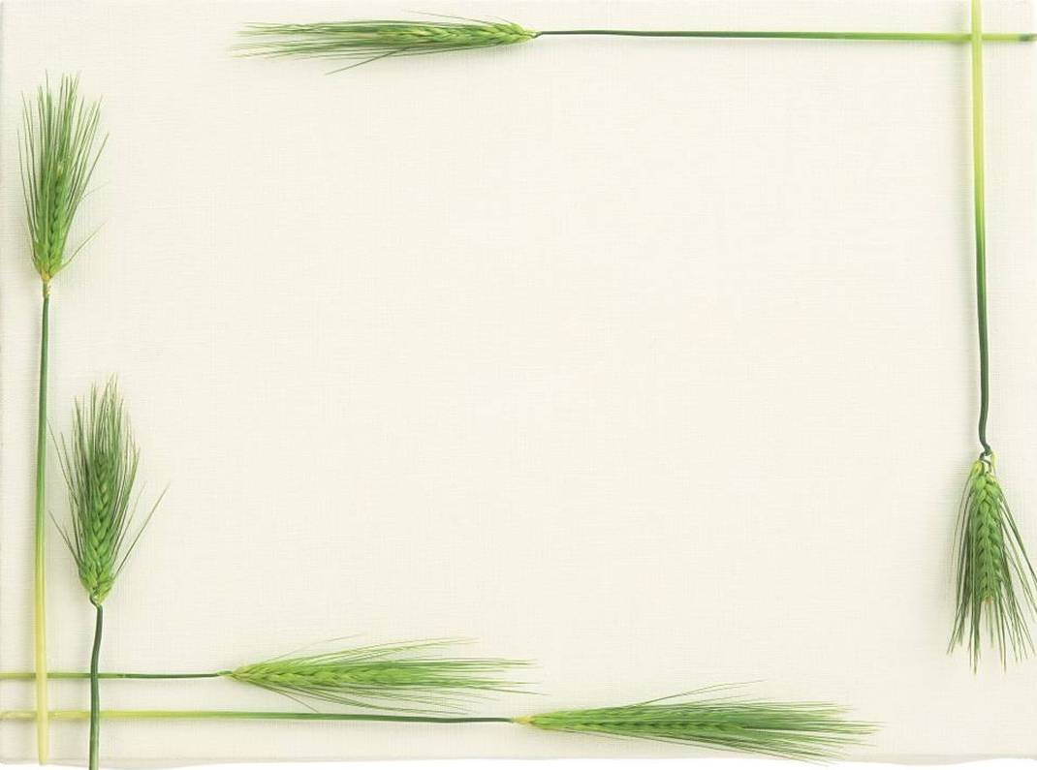
Nhiệt liệt chào mừng các thầy cô giáo
Về dự giờ
Tập đọc-Lớp 3C
Giáo viên thực hiện:
NguyễnThị Phượng

Slide 2
Tập đọc-Lớp 3C

Slide 3
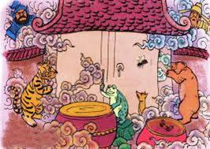
1
Kiểm tra bài cũ: Đọc đoạn 3 của bài Cóc kiện Trời
và trả lời câu hỏi:
Theo em, Cóc có những điểm gì đáng khen?

Slide 4
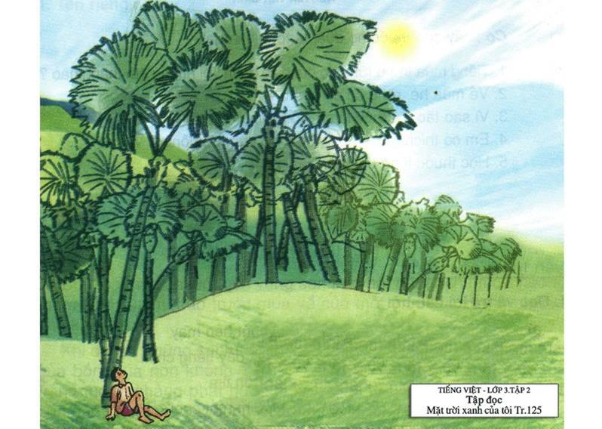

Slide 5
Môn: Tập đọc
Bài: Mặt trời xanh của tôi

Slide 6
Tập đọc
Mặt trời xanh của tôi
Đã có ai lắng nghe
Tiếng mưa trong rừng cọ
Như tiếng thác dội về
Như ào ào trận gió.
Đã có ai dậy sớm
Nhìn lên rừng cọ tươi
Lá xòe từng tia nắng
Giống hệt như mặt trời.
Đã ai lên rừng cọ
Giữa một buổi trưa hè
Gối đầu lên thảm cỏ
Nhìn trời xanh, lá che…
Rừng cọ ơi! Rừng cọ!
Lá đẹp, lá ngời ngời
Tôi yêu thường vẫn gọi
Mặt trời xanh của tôi.
Nguyễn Viết Bình

Slide 7
Tập đọc
Mặt trời xanh của tôi
Nguyễn Viết Bình
Luyện đọc
Tìm hiểu bài
- Từ ngữ:
lắng nghe,
lên rừng,
lá che,
tia nắng,…

Slide 8
Mặt trời xanh của tôi
Đã có ai lắng nghe
Tiếng mưa trong rừng cọ
Như tiếng thác dội về
Như ào ào trận gió.
Đã ai lên rừng cọ
Giữa một buổi trưa hè
Gối đầu lên thảm cỏ
Nhìn trời xanh lá che…
Đã có ai dậy sớm
Nhìn lên rừng cọ tươi
Lá xòe từng tia nắng
Giống hệt như mặt trời.
Rừng cọ ơi! Rừng cọ!
Lá đẹp lá ngời ngời
Tôi yêu thường vẫn gọi
Mặt trời xanh của tôi.

Slide 9
Tập đọc
Mặt trời xanh của tôi
Nguyễn Viết Bình
Luyện đọc
Tìm hiểu bài
- Từ ngữ:
lắng nghe,
lên rừng,
- Từ ngữ:
Cọ
lá che,
tia nắng,…
- Giọng đọc: trìu mến, thiết tha

Slide 10
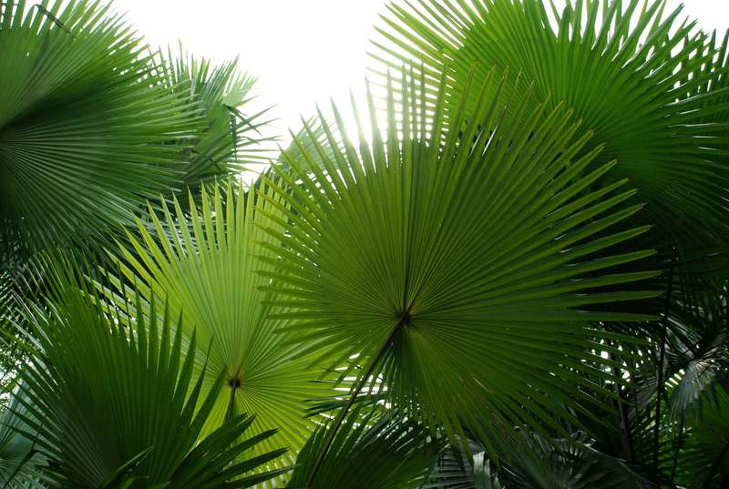
Thứ hai ngày 22 tháng 4 năm 2019
SGK/125
Tập đọc
Mặt trời xanh của tôi
Cọ

Slide 11
Tập đọc
Mặt trời xanh của tôi
Nguyễn Viết Bình
Luyện đọc
Tìm hiểu bài
- Từ ngữ:
lắng nghe,
lên rừng,
- Từ ngữ: cọ,
thảm cỏ
lá che,
tia nắng,…
- Giọng đọc: trìu mến, thiết tha

Slide 12
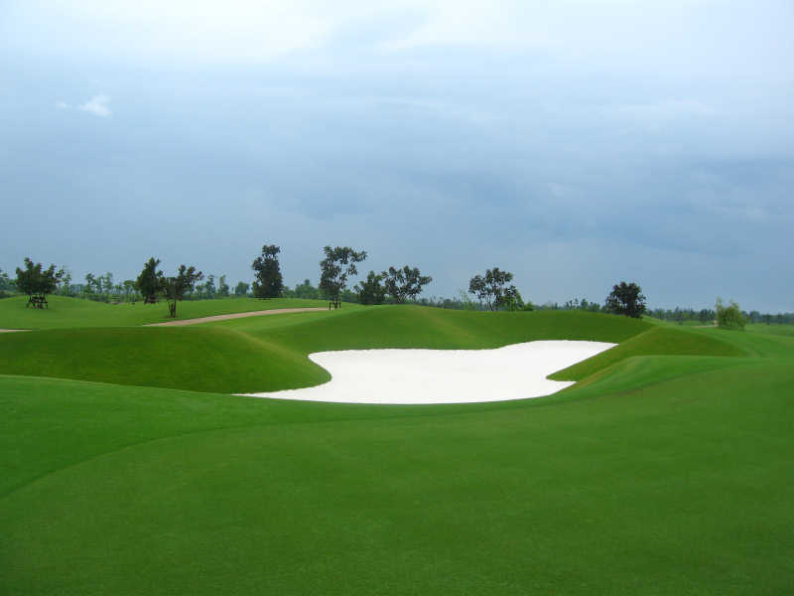
SGK/125
Tập đọc
Mặt trời xanh của tôi
Thảm cỏ

Slide 13
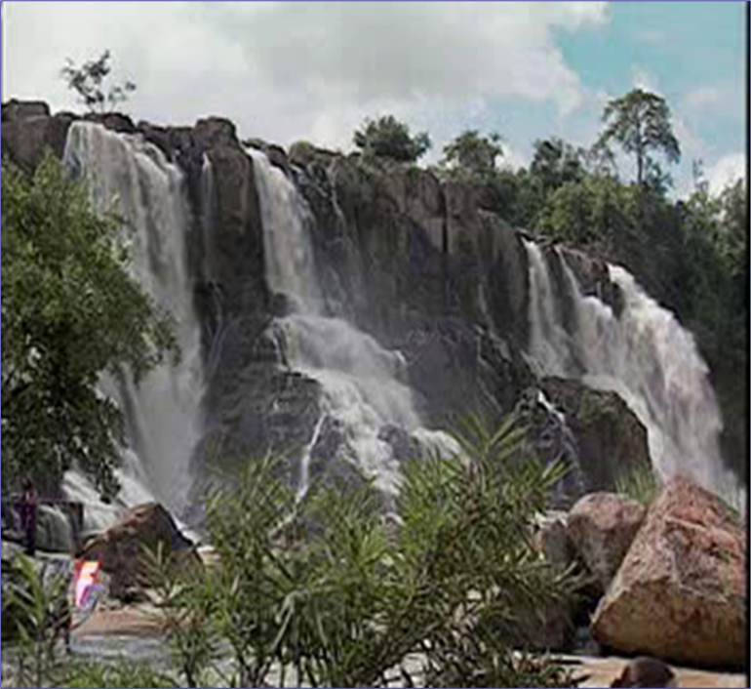
SGK/125
Tập đọc
Mặt trời xanh của tôi
Tìm hiểu bài:
1) Tiếng mưa trong rừng cọ được so sánh với những âm thanh nào?
- ...So sánh với tiếng thác đổ về, tiếng gió thổi ào ào.
Đã có ai lắng nghe
Tiếng mưa trong rừng cọ
Như tiếng thác dội về
Như ào ào trận gió.

Slide 14
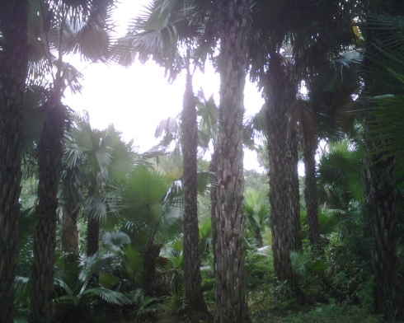
SGK/125
Tập đọc
Mặt trời xanh của tôi
Tìm hiểu bài:
2) Về mùa hè, rừng cọ có gì thú vị ?
Khổ thơ thứ hai miêu tả rừng cọ vào lúc nào?
- Về mùa hè, nằm dưới rừng cọ nhìn lên, nhà thơ thấy trời xanh qua từng kẽ lá.
Khổ thơ thứ hai miêu tả rừng cọ vào buổi trưa hè.
Đã ai lên rừng cọ
Giữa một buổi trưa hè
Gối đầu lên thảm cỏ
Nhìn trời xanh, lá che...

Slide 15
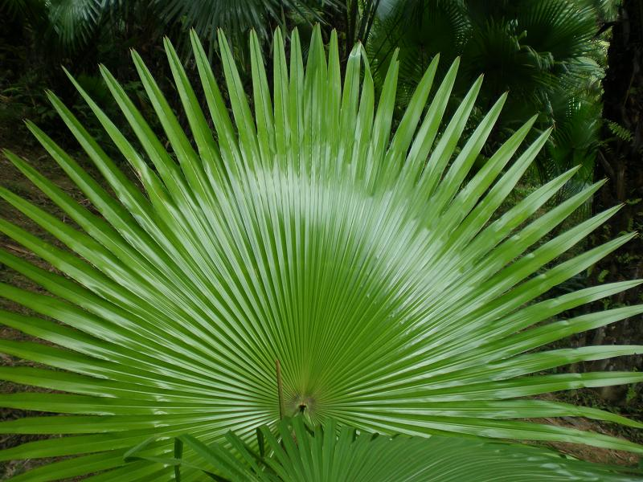
SGK/125
Tập đọc
Mặt trời xanh của tôi
Tìm hiểu bài:
3/ Vì sao tác giả thấy lá cọ giống như mặt trời ?
- Lá cọ hình quạt, có gân lá, xòe ra như các tia sáng của mặt trời nên tác giả thấy
nó giống mặt trời.
Đã có ai dậy sớm
Nhìn lên rừng cọ tươi
Lá xòe từng tia nắng
Giống hệt như mặt trời.
Lá cọ

Slide 16
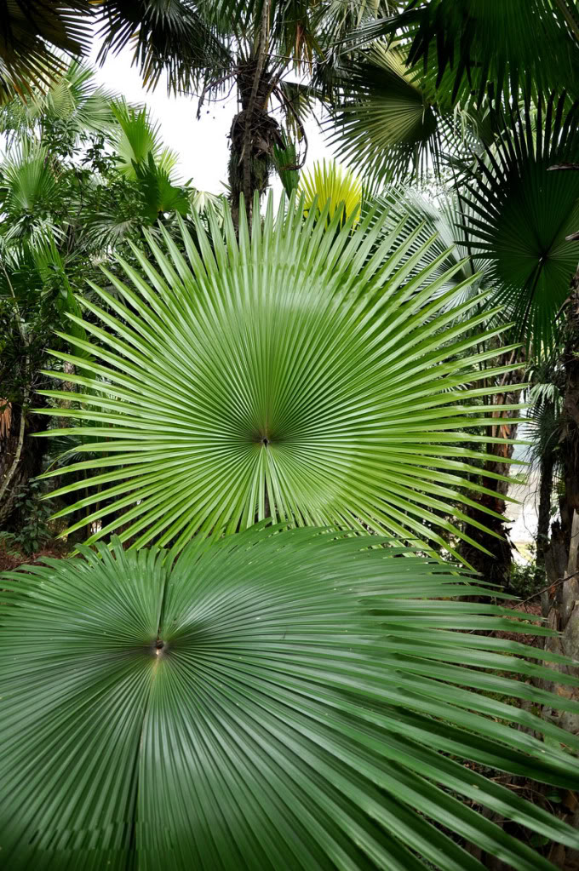
SGK/125
Tập đọc
Mặt trời xanh của tôi
Tìm hiểu bài:
4) Em có thích gọi lá cọ là “mặt trời xanh” không ? Vì sao ?
Tác giả gọi lá cọ là gì?
Rừng cọ ơi! Rừng cọ!
Lá đẹp, lá ngời ngời
Tôi yêu thường vẫn gọi
Mặt trời xanh của tôi.

Slide 17
SGK/125
Tập đọc
Mặt trời xanh của tôi
Nguyễn Viết Bình
Qua bài thơ, em thấy tác giả thể hiện tình yêu quê
hương qua hình ảnh nào?
Nội dung: Ca ngợi tình yêu quê hương của tác giả qua hình ảnh mặt trời xanh và những dòng thơ tả vẻ đẹp đa dạng của rừng cọ.

Slide 18
SGK/125
Tập đọc
Mặt trời xanh của tôi
Học thuộc lòng
Đã
có ai
dậy sớm
Đã
có ai
lắng nghe
Nhìn
lên
Tiếng
mưa
trong rừng cọ
rừng cọ tươi
Như
tiếng thác
dội về.
Lá
xòe
từng tia nắng
Như
ào ào
trận gió.
Giống
hệt
như mặt trời.
Đã
ai lên
rừng cọ
Rừng
cọ ơi !
Rừng cọ !
Giữa
một buổi
trưa hè
Lá
đẹp,
lá ngời ngời
Gối
đầu
lên thảm cỏ
Tôi
yêu
thường vẫn gọi
Nhìn
trời xanh,
lá che.
Mặt
trời
xanh của tôi.
Nguyễn Viết Bình

Slide 19
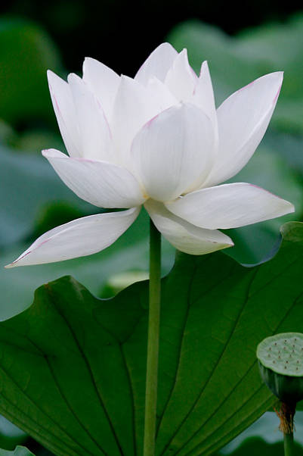
SGK/125
Tập đọc
Mặt trời xanh của tôi
Nguyễn Viết Bình
Thi đọc thuộc lòng bài thơ

Slide 20
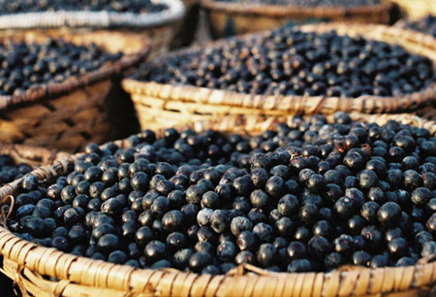
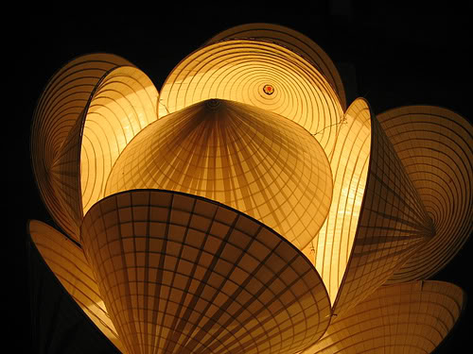
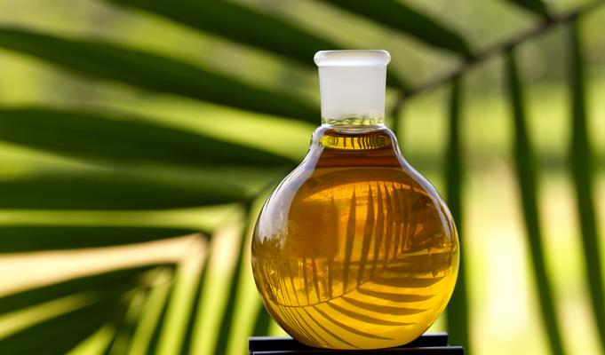

Slide 21
KÍNH CHÚC CÁC THẦY CÔ GIÁO MẠNH KHỎE, HẠNH PHÚC.
CHÚC CÁC CON CHĂM NGOAN, HỌC GIỎI.

